Slide 1
Проект Интернет-магазин: работа с поставщиками
Автор: Свиридова Алина

Slide 2

Информация о проекте
Цель: реализовать программный модуль : интернет-магазин в части работы с поставщиками товара.
Задачи: получить опыт разработке на новом стеке технологий Spring Boot
Бизнес-задача: есть юридические лица (поставщики товаров), которые поставляют товары в интернет магазин для последующей продажи товаров клиентам.
Необходимо иметь возможность вносить в базу данных магазина информацию о новых товарах. Данный функционал должен быть реализован через файловую загрузку или интерфейс системы. Корректировка информации о товарах возможна также через интерфейс системы.

Slide 3
Стек технологий
Spring Boot
Spring Data JPA
Web MVC
AJAX + JQuery
Spring Security
Spring Cloud
Docker
Configuration Server
Eureka Discovery Server
Hystrix
Metrics

Slide 4
Сценарии использования
Программа предоставляет веб-интерфейс для сотрудников интернет-магазина и поставщиков товаров.
Операторы могут работать со списком товаров для продажи через интернет-магазин. Веб-интерфейс позволяет осуществлять различные операции пользователям с различными ролями.
Сотрудник поставщика может работать с объектом : товар (просмотр/добавление/изменение/удаление).
Сотрудник интернет-магазина с ролью ADMIN может работать с объектами: товар, вид товара, бренд, поставщик, склад, клиент, магазин-партнер.

Slide 5



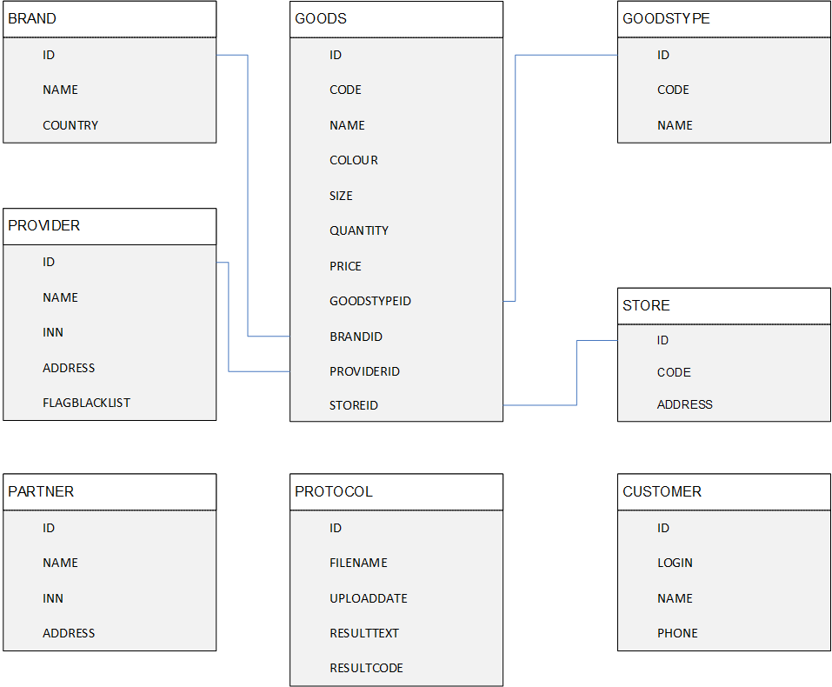
Физическая объектная модель

Slide 6





Инфраструктура
Eureka port:8001
Configuration- server port:5001
GitHub
Shop-project port:9001

Slide 7
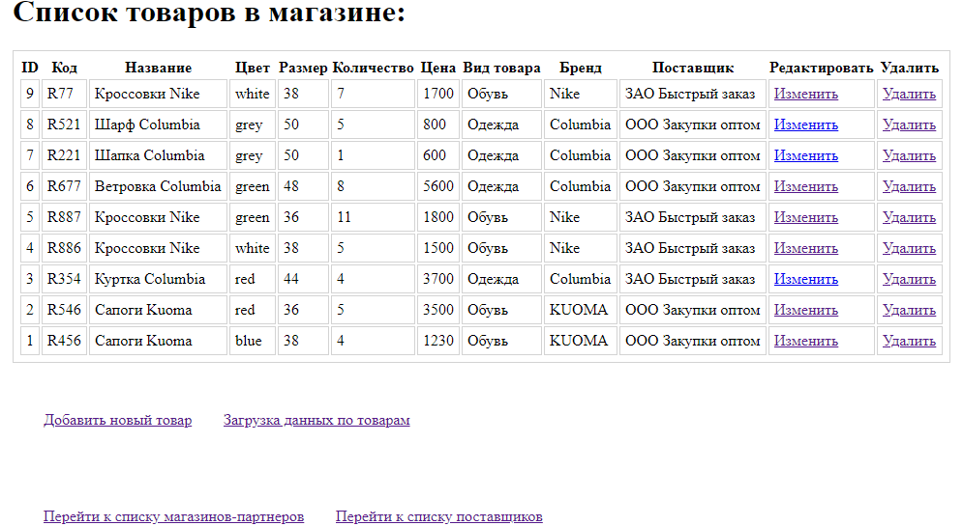
Особенности реализации: веб-интерфейс

Slide 8
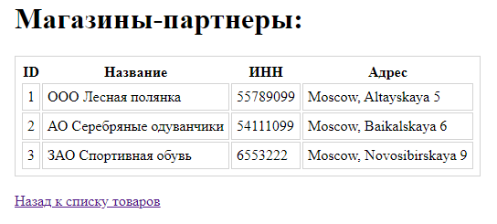
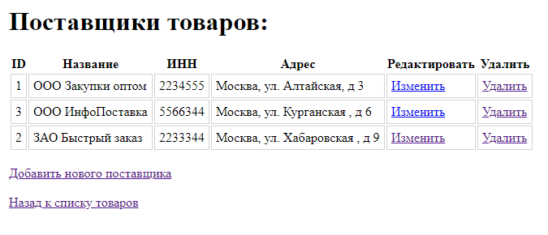
Особенности реализации: веб-интерфейс

Slide 9
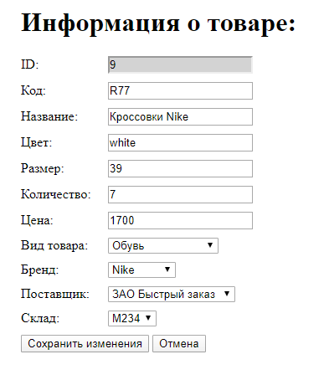
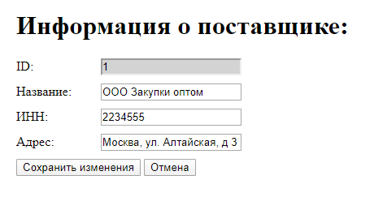
Особенности реализации: веб-интерфейс

Slide 10
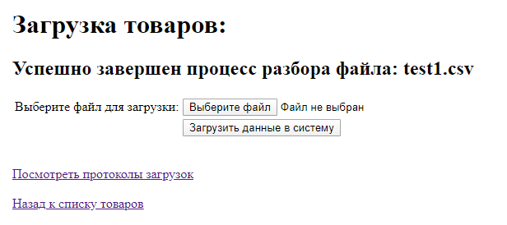
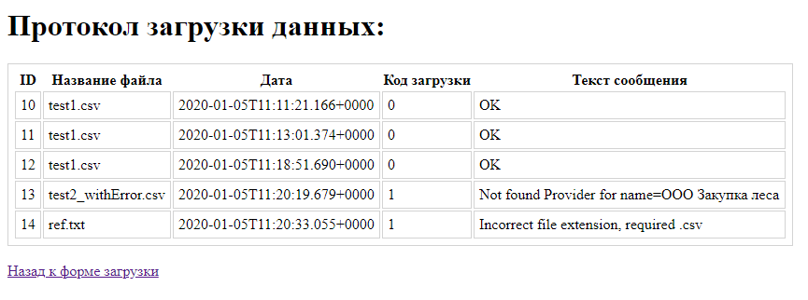
Особенности реализации: веб-интерфейс

Slide 11
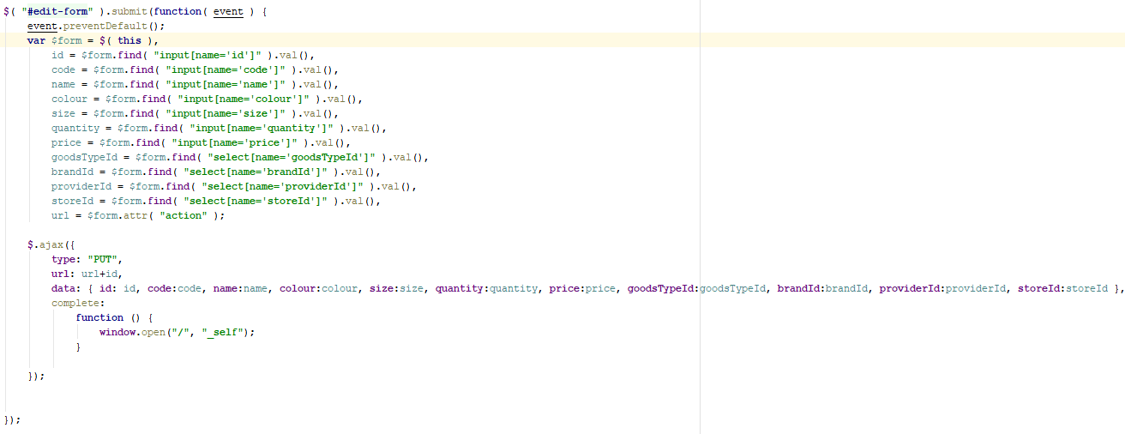
Особенности реализации: JQuery + AJAX

Slide 12
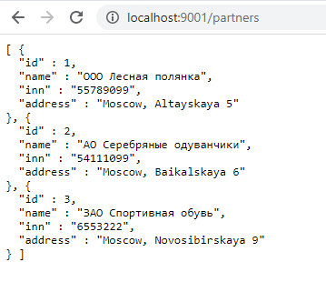
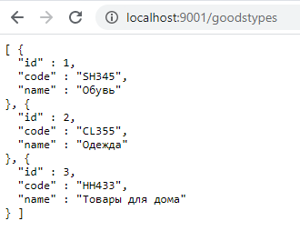
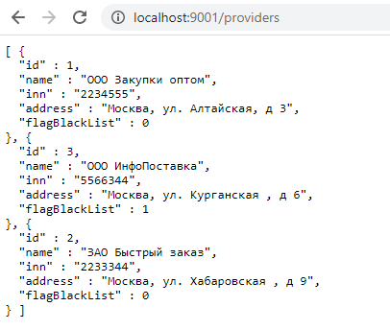
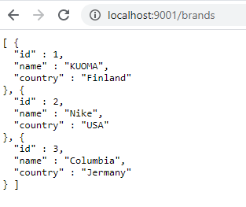
Особенности реализации: Rest

Slide 13
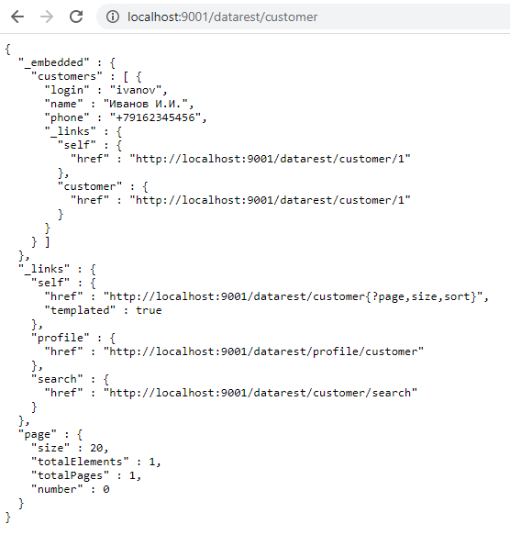
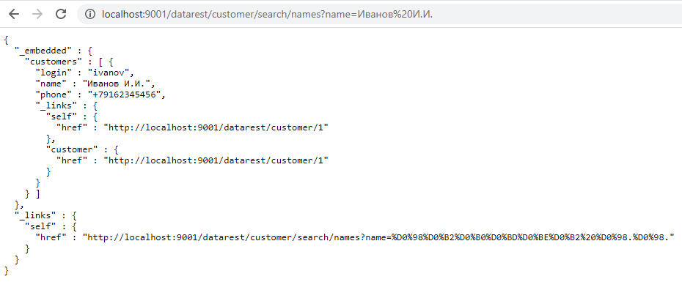
Особенности реализации: @RepositoryRestResource

Slide 14
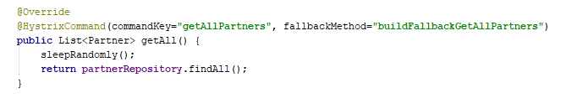
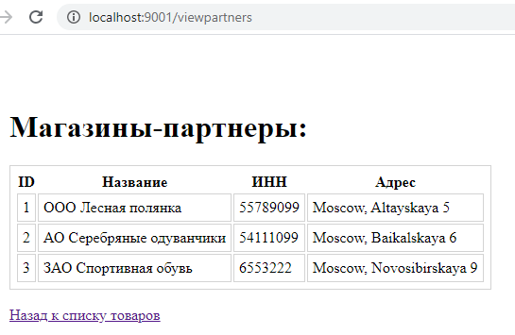
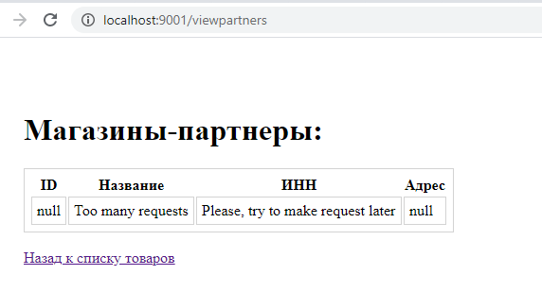
Особенности реализации: Hystrix

Slide 15
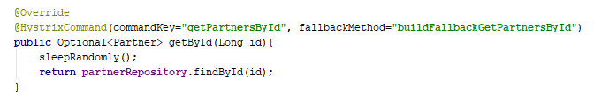
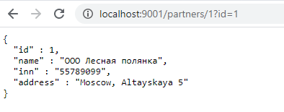
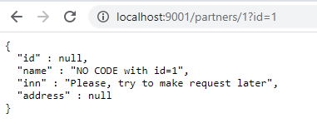
Особенности реализации: Hystrix

Slide 16

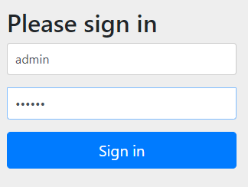
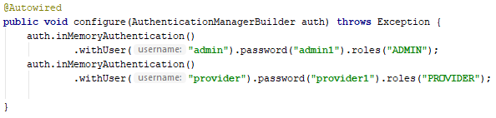
Особенности реализации: Spring Security/@EnableWebSecurity
Добавлены роли: ADMIN , PROVIDER, OPERATOR
ADMIN имеет права на просмотр и редактирование всех объектов
PROVIDER имеет права на просмотр всех объектов
PROVIDER имеет права на создание/редактирование/удаление объекта ТОВАР
OPERATOR имеет права на загрузку товаров из файлов и просмотр протоколов загрузки
Неавторизованный пользователь имеет права на просмотр всех объектов, кроме списка объектов СКЛАД (Store), Протокол загрузки (Protocol), не имеет прав на редактирование объектов

Slide 17
Особенности реализации: детализация по ролям
Роль | Разрешено | Запрещено | Комментарий
ADMIN | Доступ ко всем ссылкам на главной странице Разрешено редактировать/изменять /удалять все объекты системы: Goods, GoodsType, Brand, Provider, Customer, Partner, Protocol, Store | Запрещено загружать данные из файлов и переходить по ссылкам для загрузки данных из файлов | Основная задача: работа со списком системных сущностей.
PROVIDER | Разрешено редактировать/изменять /удалять объекты Товар: Goods Разрешено переходить по ссылкам для добавления/ редактирования товаров Разрешено загружать данные из файлов и переходить по ссылкам для загрузки данных из файлов | Запрещено переходить на форму списка поставщиков на главной странице Запрещено переходить на форму загрузки данных из файлов. Запрещено просматривать/ редактировать протоколы загрузки. | Основная задача: корректировка списка товаров : редактирование/ изменение/ удаление
OPERATOR | Разрешено загружать данные из файлов и переходить по ссылкам для загрузки данных из файлов | Запрещено редактировать/изменять /удалять объекты Товар: Goods Запрещено переходить по ссылкам для добавления/ редактирования товаров | Основная задача: Загрузка данных из файлов
Неавторизованные пользователи | Просматривать первоначальную страницу данных Получать данные на просмотр по объектам: Goods, GoodsType, Brand, Provider, Customer, Partner | Запрещено переходить по ссылкам на главной странице, кроме ссылки на Магазины-партнеры Запрещено редактировать/изменять /удалять все объекты системы Запрещено просматривать протоколы и список складов

Slide 18
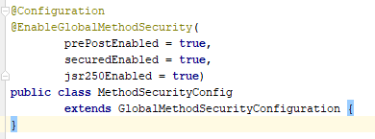


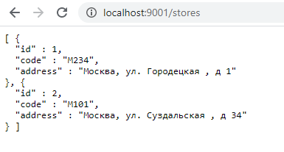
Особенности реализации: Spring Security/@EnableGlobalMethodSecurity
Просмотр доступен всем

Slide 19
Особенности реализации: Docker
----EUREKA cd C:\project_spring\learn\Alina\shop-project\eureka-discovery docker-compose up
cd C:\project_spring\learn\Alina\shop-project\configuration-server docker-compose up

